Slide 1
陈家湾镇人民政府关于印发陈家湾镇2025年清洁煤 （生物质）供应实施方案的通知

Slide 2
目录
供煤范围及供煤标准
供煤数量及供煤企业确定
01
02
CONTENTS
清洁煤（生物质）供应管理
补贴标准及范围
03
04
工作职责
工作要求
05
06

Slide 3

陈家湾镇清洁煤供应方案
实施方案发布
执行要求
陈家湾镇2025年清洁煤供应方案已获政府批准，旨在减少燃煤污染，改善空气质量。
需严格遵照执行，以贯彻省、市文件精神，巩固大气污染防治成果。

Slide 4
供煤范围及供煤标准
01

Slide 5
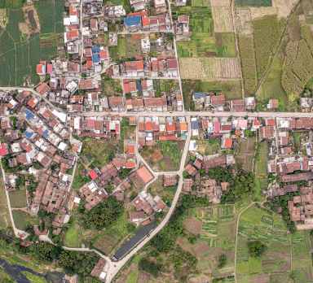

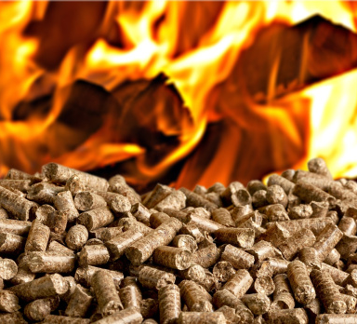
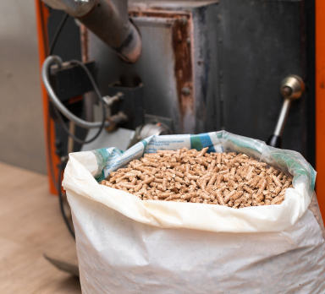
全镇推广清洁燃料标准
燃料选用范围
清洁煤指标
全镇除已改造区域外，生产生活及冬季取暖均选用清洁煤（型煤）或生物质燃料。
硫分≤0.5%、灰分≤24%、挥发分≤12%、发热量≥5000大卡。
生物质燃料标准
燃料包装要求
需符合《生物质固体成型燃料技术条件》（NY/T1878-2010）等技术要求。
清洁煤和生物质燃料全部袋装（25公斤/袋），注明供货企业及产品指标数据。

Slide 6
供煤数量及供煤企业确定
02

Slide 7
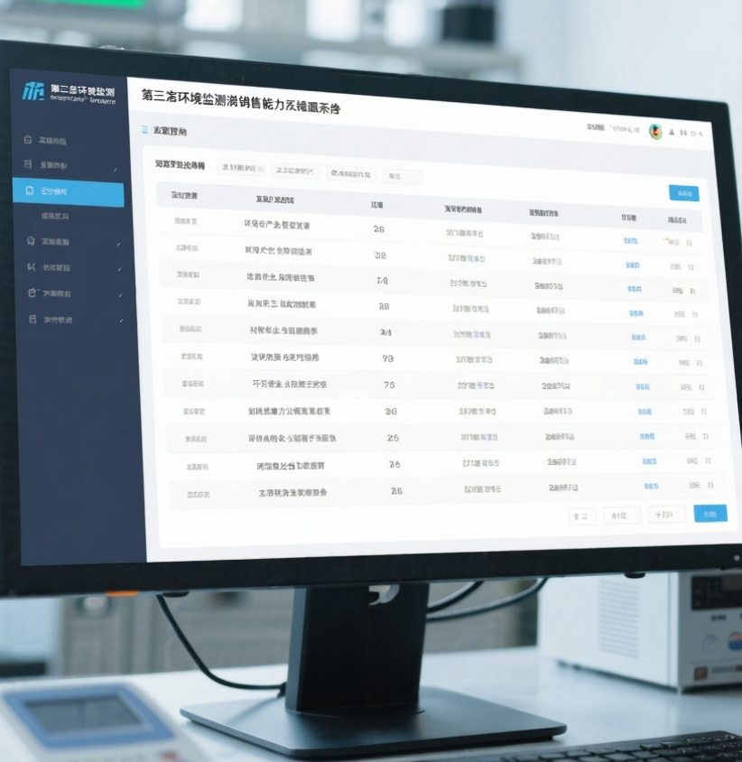
供煤数量
供煤数量
结合全镇居民及事业单位用煤摸底情况与集中供热、煤改气电进展，确定清洁煤（生物质）用量。

Slide 8
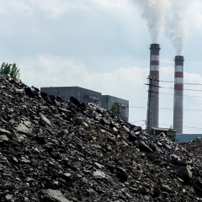
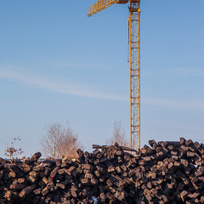
供煤（生物质）企业和供煤（生物质）点确定
供煤企业确定
按布局合理、方便居民原则，通过招投标确定清洁煤供应企业。
供煤点设立
全镇设立1个清洁煤（生物质燃料）供应点，为吕梁中森洁净型煤有限公司。

Slide 9
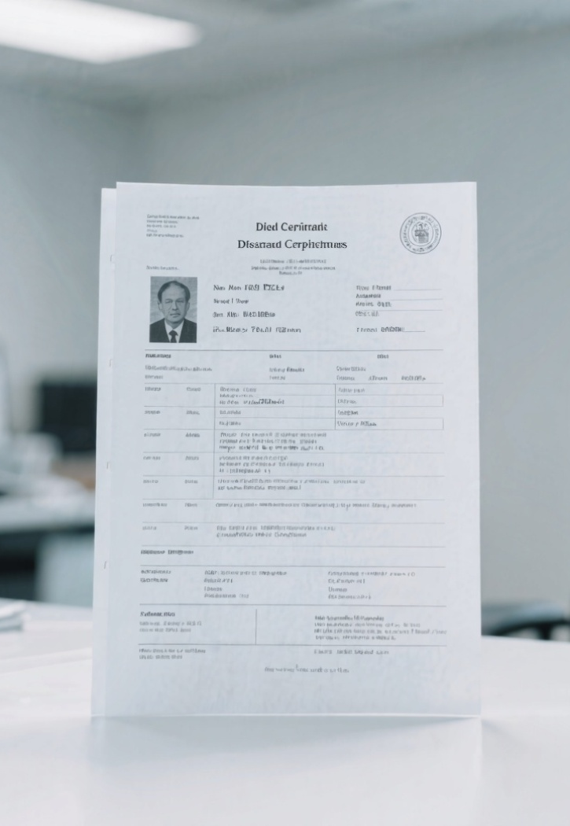
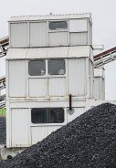

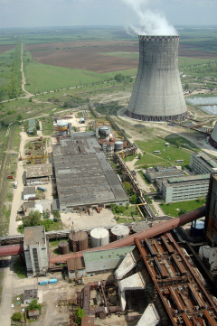
清洁煤（生物质）生产供应企业应具备的条件
合法经营与供应能力
生产场地与销售要求
具备合法生产手续，依法纳税，财务人员和制度健全，有生产经营及足额供应能力。
生产供应场地硬化，场所全封闭，成品全部袋装销售。
质量监测能力
信用记录要求
有固定煤质分析化验设备和化验人员，能有效监测产品质量。
征信系统中无失信和不良记录。

Slide 10
清洁煤（生物质）供应管理
03

Slide 11
市场监管部门职责
市场监管部门要加大抽检力度，严格全面落实全过程抽检监管责任，确保质量合格

Slide 12
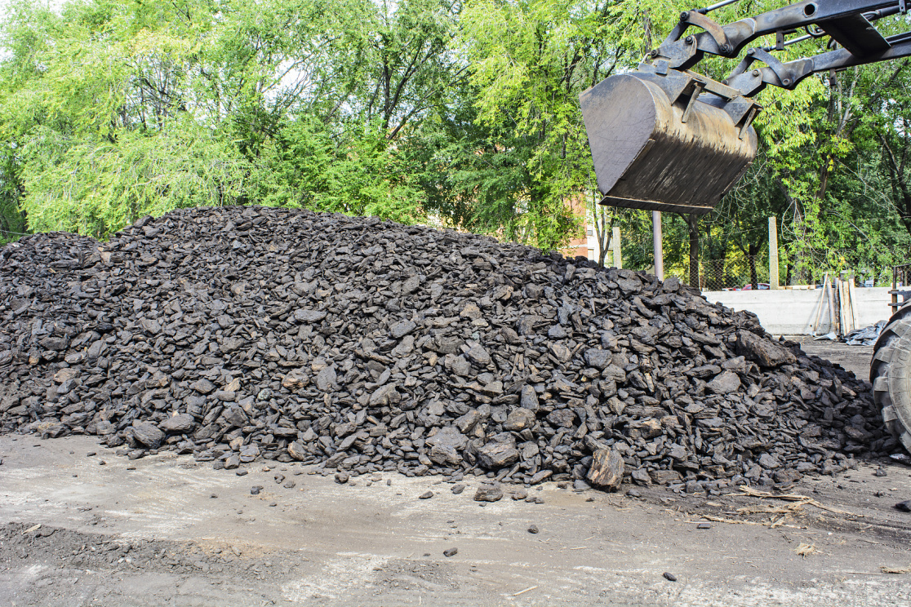
清洁煤供应流程
清洁煤供应流程
生产企业送货至乡镇供应点，村委指定车辆司机，持身份证、复印件、签字提货单提货，镇干部签字确认，单据五方各执一份。

Slide 13

生产供应管理制度
生产供应管理制度
清洁煤（生物质）生产与供应数量，实行日报告、周汇总、月结算，企业每日报镇政府，月附供应清单汇总。

Slide 14

运输环保要求
驶出供应企业厂区的运煤车辆，必须用篷布遮盖严密，无抛洒、滴漏，防止运输过程中造成的环境污染

Slide 15
补贴标准及范围
04

Slide 16
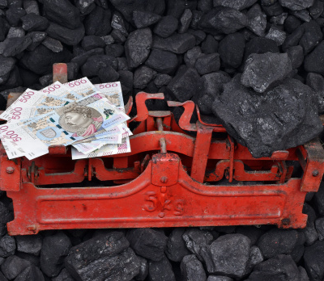

取暖用煤补贴办法
居民取暖用煤补贴标准
按实际取暖人数每人1吨为基数补贴，超出部分居民按市场价采购，自行支付400元/吨。
特定单位及生产用煤政策
行政机关事业单位取暖用煤按需集中供应，城乡居民生产用煤县政府不予补贴。

Slide 17
工作职责
05

Slide 18
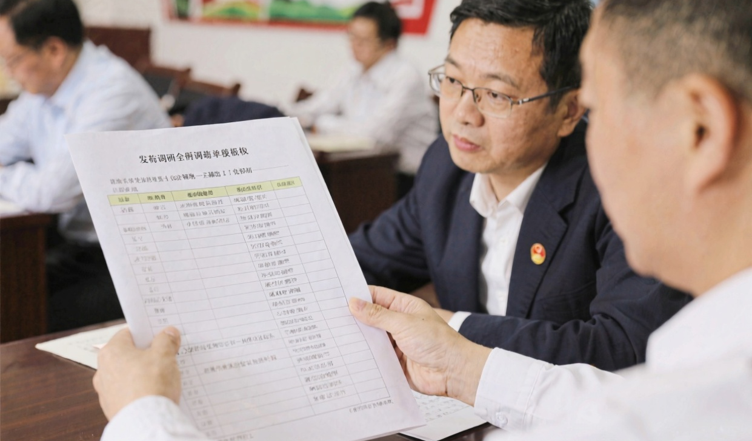

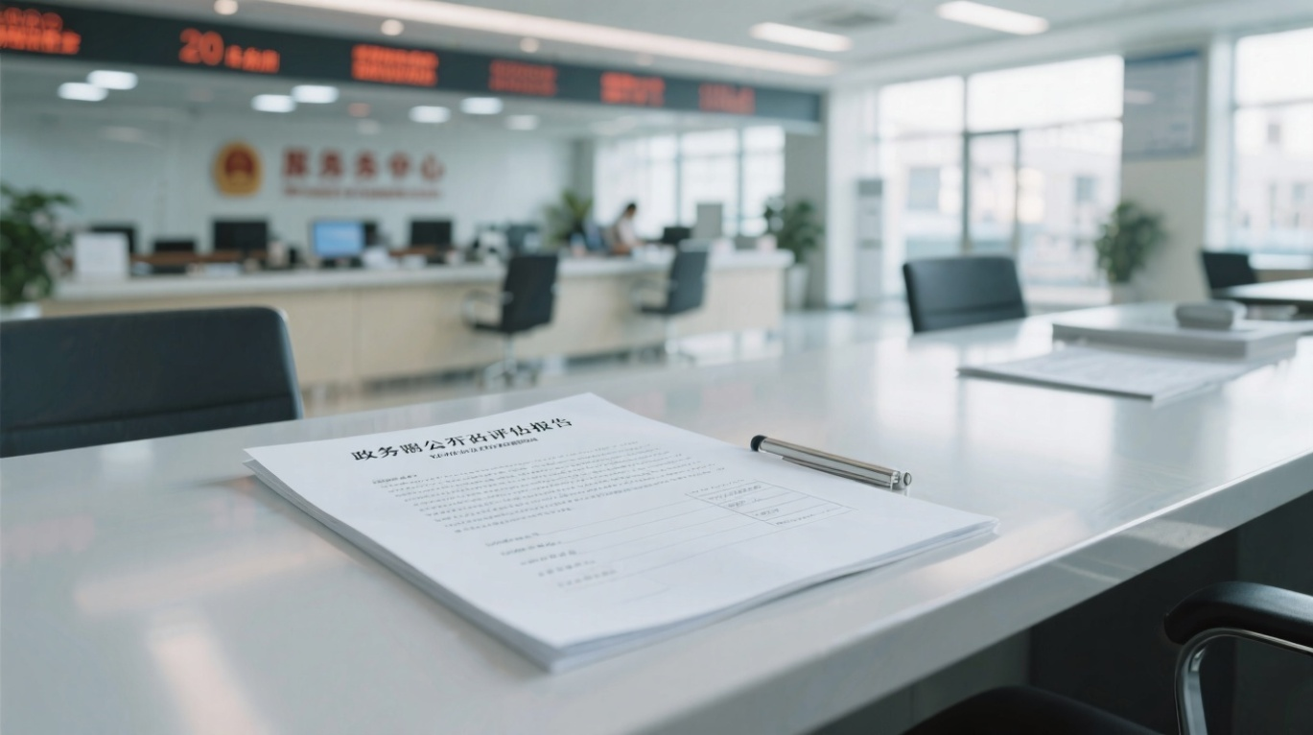
清洁煤补贴管理工作
各村清洁煤补贴管理
煤炭生产企业监管
清洁煤提货单管理
负责确认补贴人数、资金结算（收据回收留档）及供煤日常管理工作。
镇政府牵头，乡派出所、市场监督管理站配合，查处劣质散煤相关行为，打击违法倒卖补贴煤。
各村严格管理提货单，杜绝重复领取等违规现象，建立完善供应明细台账，责任到人。

Slide 19
工作要求
06

Slide 20

加强组织领导
加强组织领导
高度重视清洁煤供应，加强领导、强化措施、完善机制，制定方案，明确村委负责人为第一责任人，任务分解到岗到人。

Slide 21

严格督导问责
严格督导问责
镇党委政府联合纪检组，通过定期督查、实地督导、明察暗访督导清洁煤供应，严问责违规及不力责任人。

Slide 22
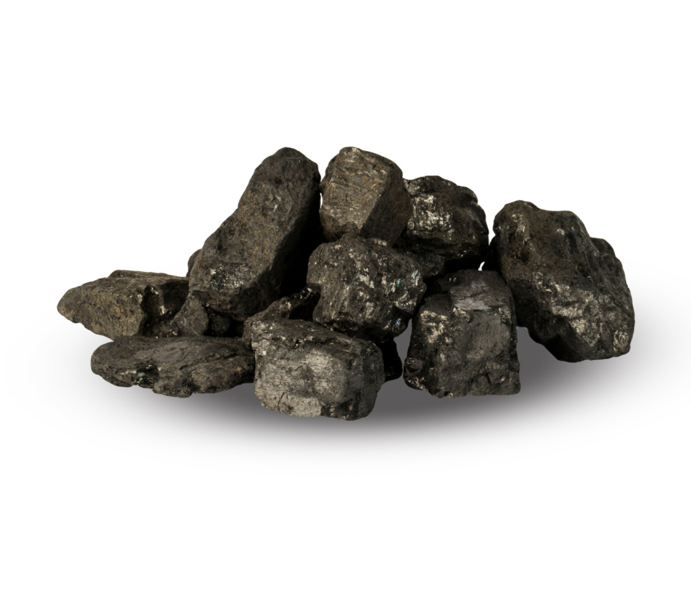
营造良好氛围
营造良好氛围
发挥新闻媒体作用，宣传清洁煤供应意义与政策，引导群众使用，支持参与大气污染防治。

Slide 23
谢谢
THE END

